Slide 1
Прививка растений
Лосева Т.А., учитель биологии
Новотомниковский филиал
МБОУ Алгасовской СОШ

Slide 2
Прививка – один из способов вегетативного размножения растений, заключающийся в трансплантации (пересадке) части одного растения (привоя) на другое растение(подвой).
Если верить античным источникам, то способы изменения свойств растений с помощью окулировки были известны уже в те далекие времена.
Однако и в настоящее время прививка не утратила своего значения.

Slide 3
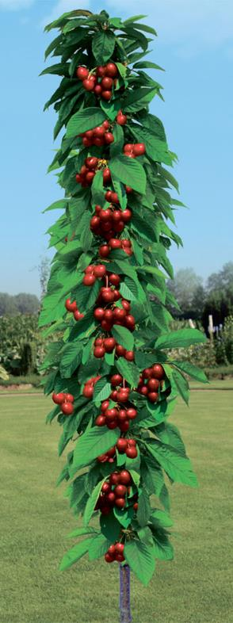
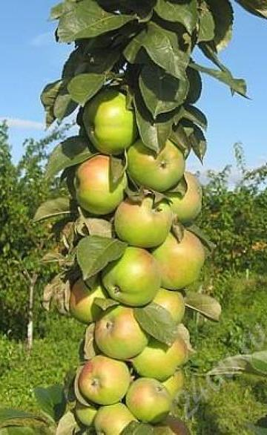
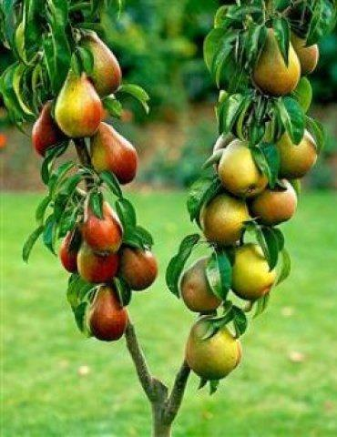
Применение прививки
Колоновидные черешня и яблоня, карликовая груша

Slide 4
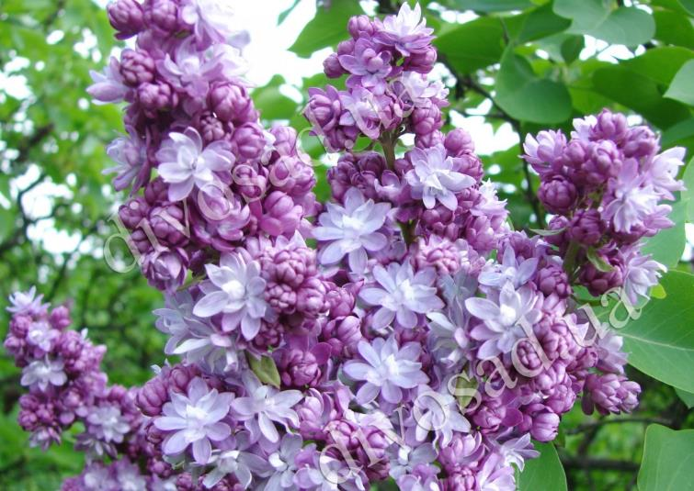
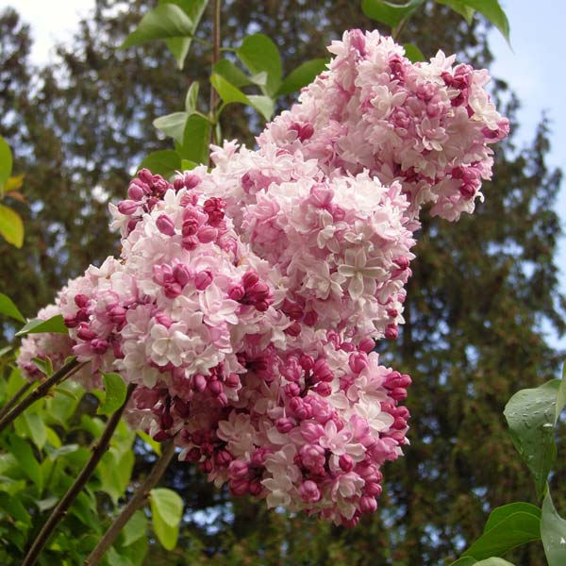
Применение прививки
Прививкой часто размножают сирень

Slide 5
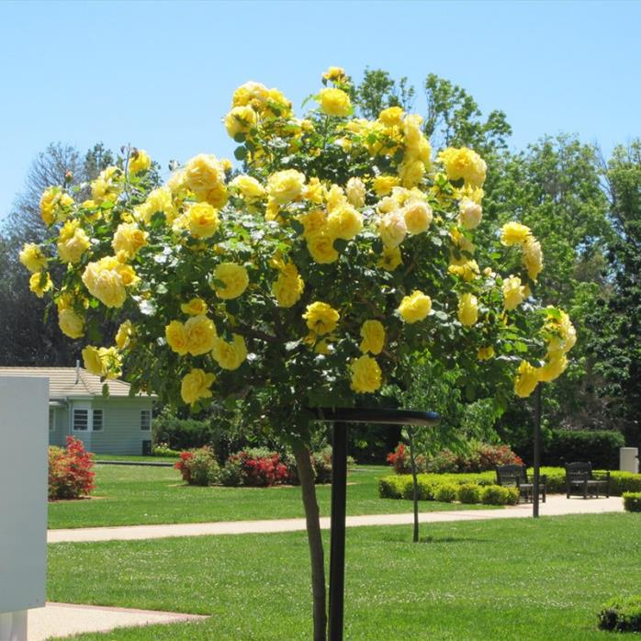
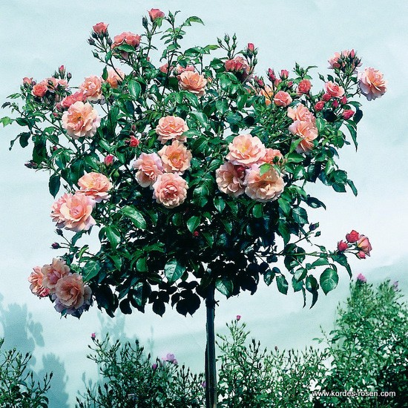
Применение прививки
Штамбовые розы

Slide 6
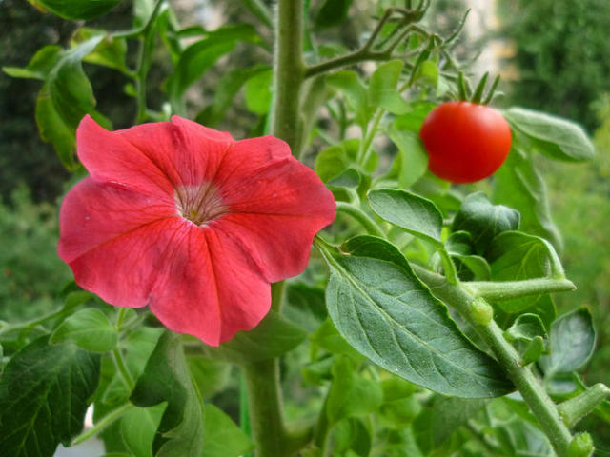
Применение прививки
Петуния привита на томат

Slide 7
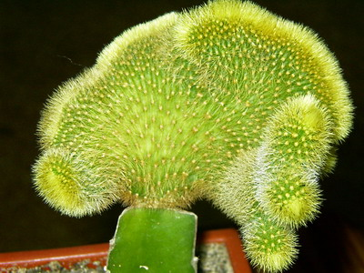
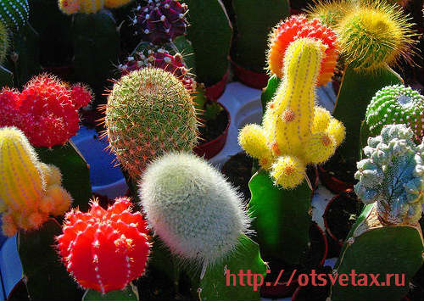
Применение прививки
Прививка кристатных и цветных кактусов

Slide 8
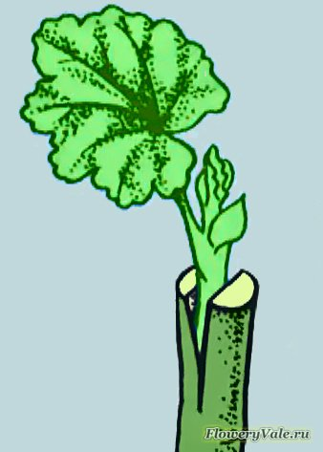
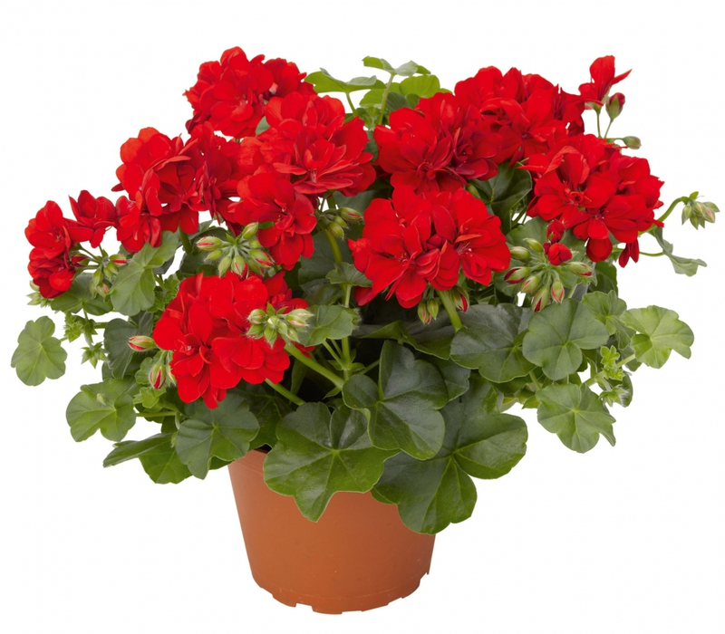
Применение прививки
Прививка пеларгонии

Slide 9
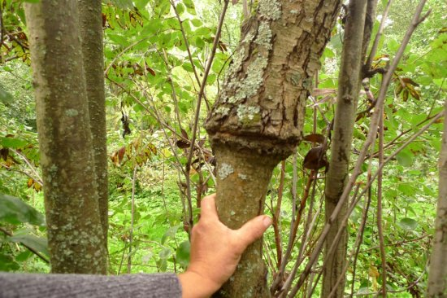
Несовместимость
Прививка груши на рябину

Slide 10
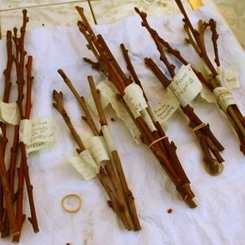
Заготовка и хранение черенков
Для прививки используют однолетние вызревшие побеги
Лучшее время заготовки черенков – зима. Но при необходимости черенки можно нарезать и в марте.
После срезки черенки связывают в пучки, прикрепляют этикетки.
Хранить черенки можно во влажном песке или опилках под снегом, в погребе или холодильнике.

Slide 11
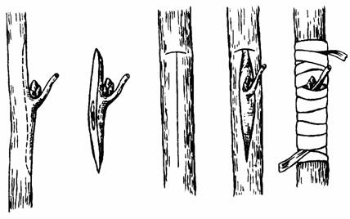
Техника окулировки
Окулировка в Т-образный разрез

Slide 12
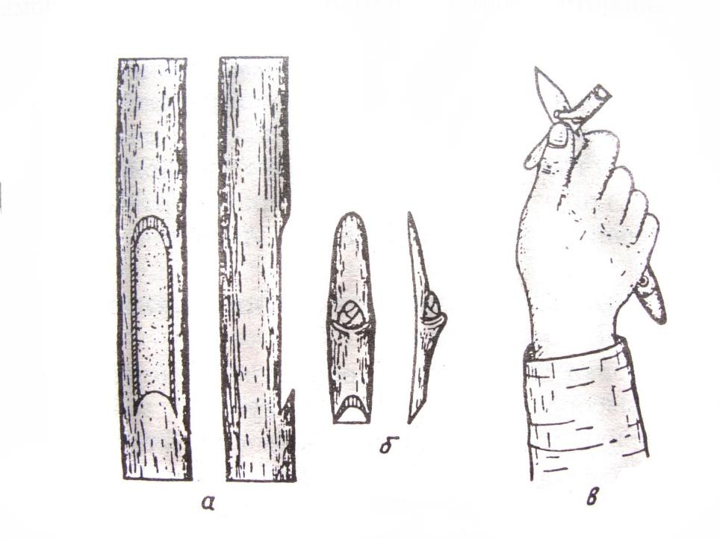
Техника окулировки
Окулировка в приклад: а – форма разреза на подвое; б – щиток без листового черешка; в – положение щитка перед вставкой (окулировка с ножа)

Slide 13
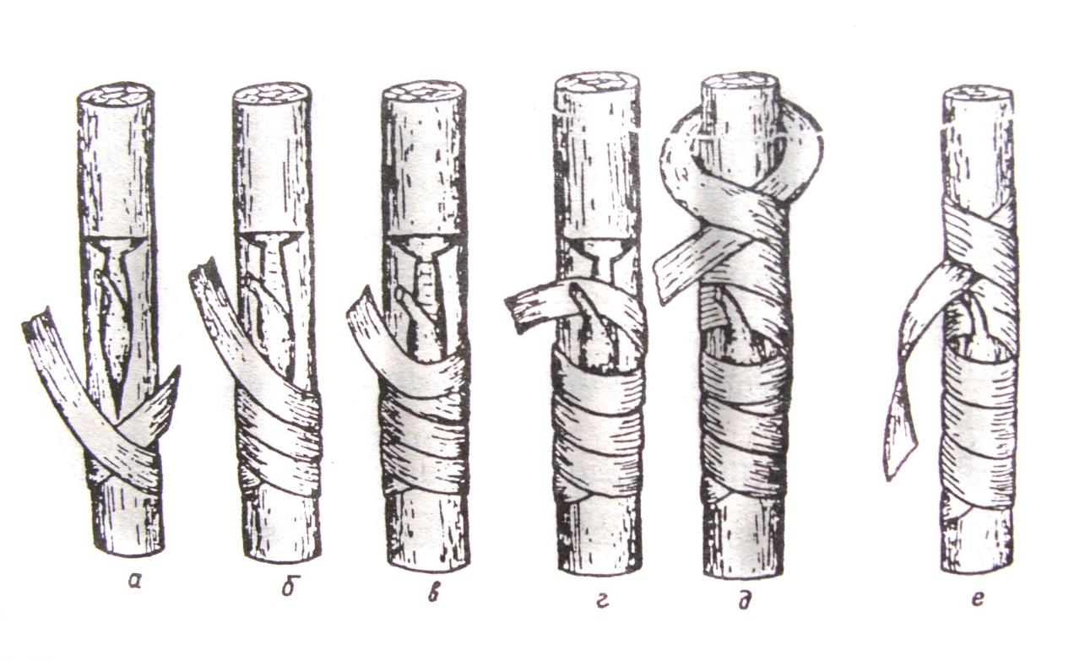
Техника окулировки
Обвязка окулировок

Slide 14
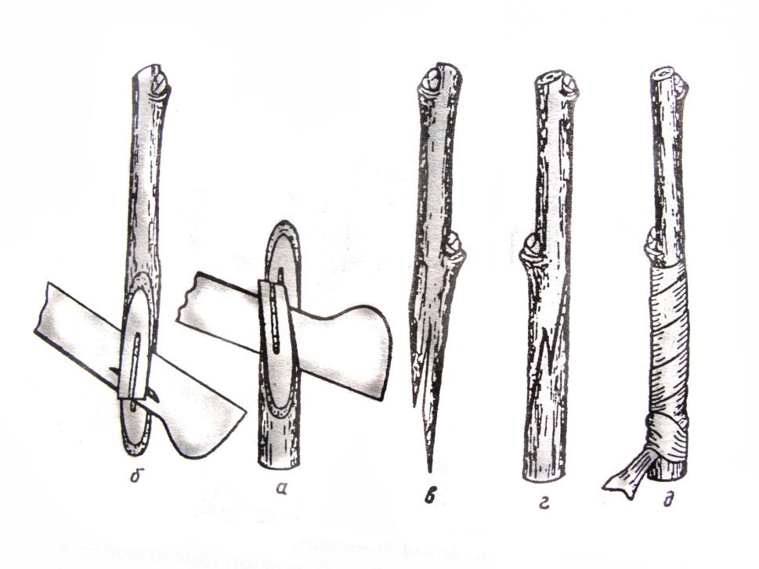
Техника прививки черенком
Улучшенная копулировка

Slide 15
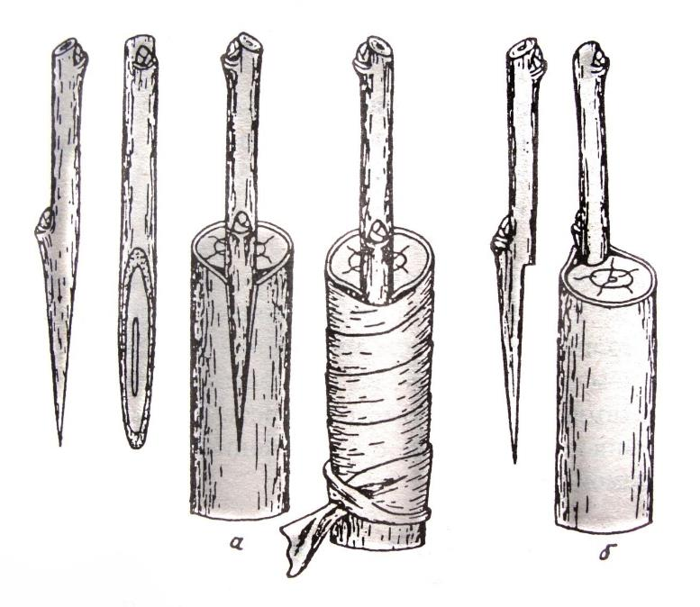
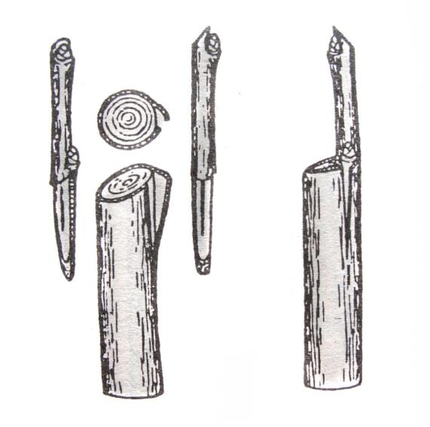
Техника прививки черенком
Прививка за кору,
1-й способ:
а – простая;
б – с седлом (уступом).
Прививка за кору,
2-й способ.

Slide 16
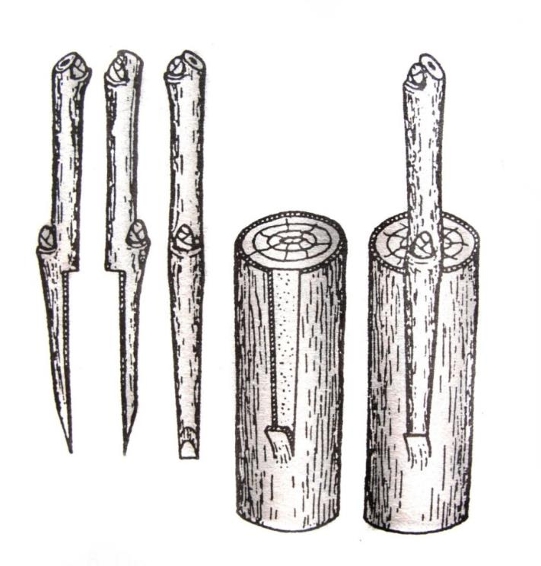
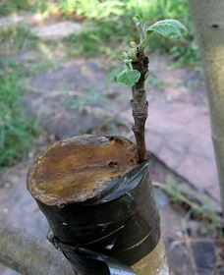
Техника прививки черенком
Прививка за кору инкрустацией

Slide 17
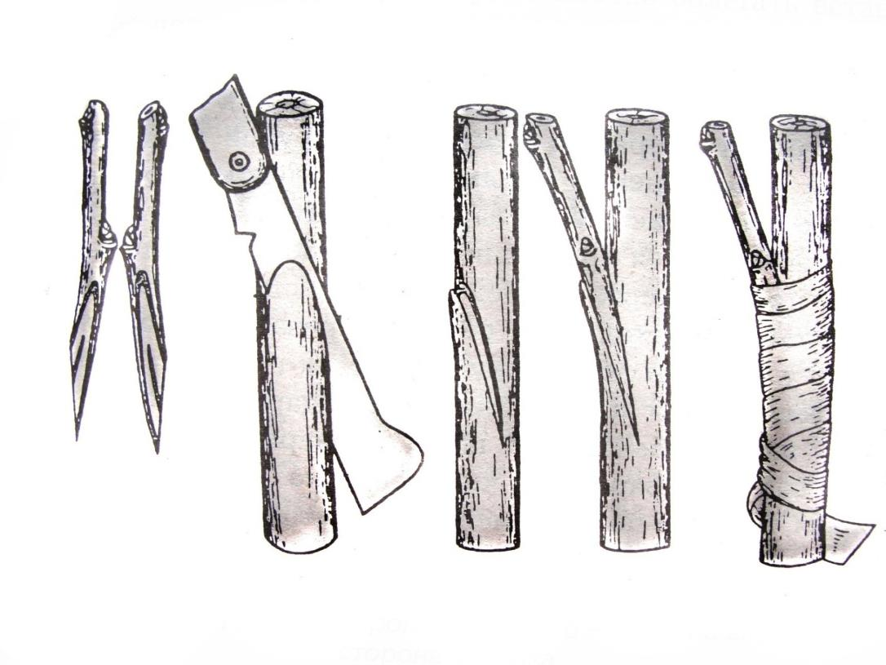
Техника прививки черенком
Прививка в боковой зарез

Slide 18
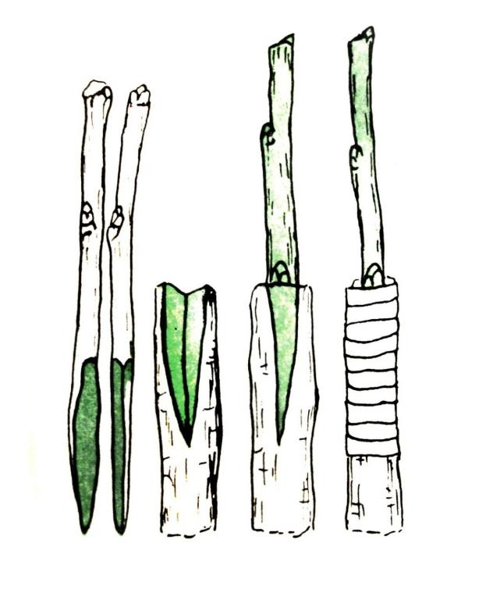
Техника прививки черенком
Прививка клином

Slide 19
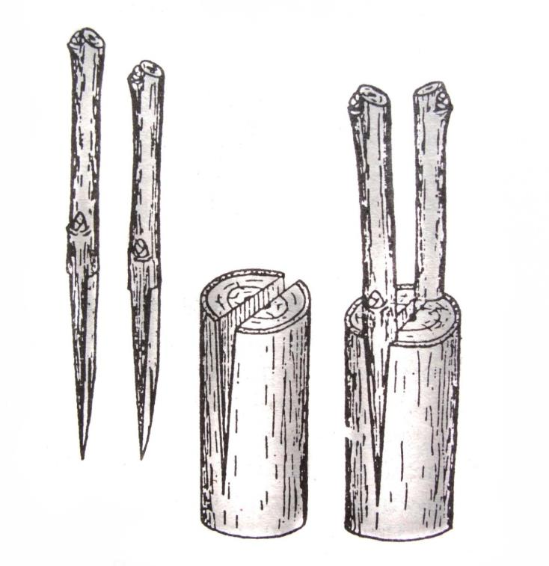
Техника прививки черенком
Прививка в расщеп

Slide 20
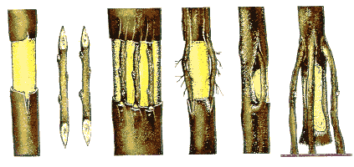
Техника прививки черенком
Прививка мостиком

Slide 21
Техника прививки черенком
Перевод кроны дерева на окрепший круглый мостик

Slide 22
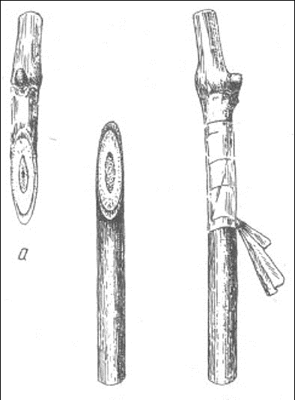
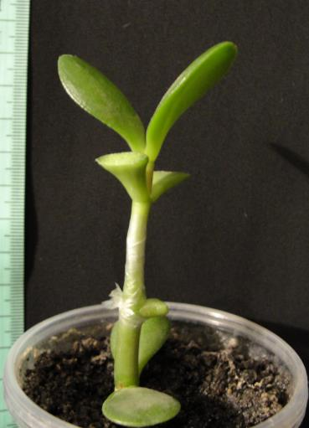
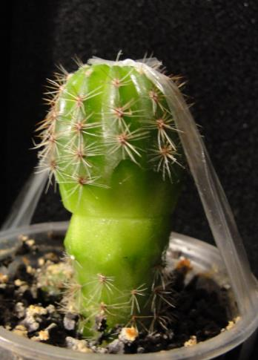
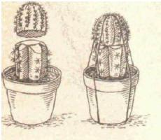
Прививка кактусов и толстянок
1 – Схема прививки
простой копулировкой
2 – Привитое растение
Crassula argentea
2
1
4
3
3 – Прививка кактуса
прямым срезом
4 – Привитый кактус
Echinopsis eyriesii

Slide 23
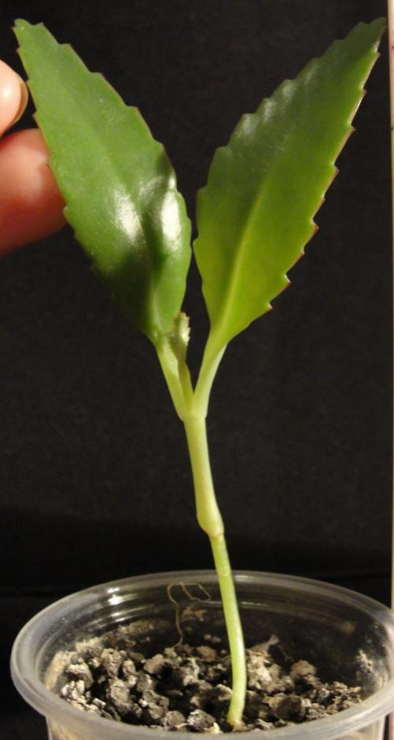
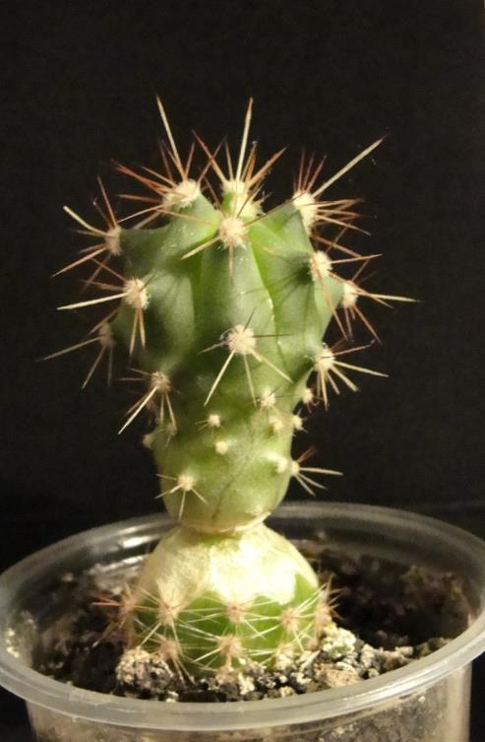
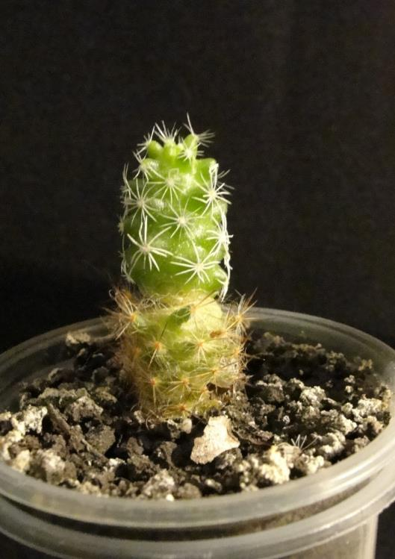
Прививка кактусов и каланхоэ

Slide 24
Спасибо за внимание!

